Slide 1
Präsentation für Organisatoren rund um die Autoberufe
AGVS/UPSA – STARK IN AUTOS

Slide 2
Inhaltsverzeichnis
Kinospot «Mission Possible» 3
Leitfaden Schnupperpraktikum 4
Beruf & Karriere: Konzept 5
Berufsfilm 6
Touchscreen 7
Give Aways 8
Ideenpool Berufsmessen 11

Slide 3
Vollbild und Text Xy
_Deutsch _Französisch _Italienisch

Slide 4
Leitfaden Schnupperpraktikum
http://www.agvs-upsa.ch/de/berufsbildung/berufliche-grundbildung/fuer-ausbildner
http://www.agvs-be.ch/system/files/Sektionen/Sektion_Bern/Berufsbildner/leitfaden_schnupperpraktikum.pdf
Leitfaden Schnupperpraktikum wird überarbeitet
http://www.berufsberatung.ch/dyn/1254.aspx

Slide 5
Beruf & Karriere: Weiterführung Auto-Film-Konzept 2013/2014
Inserate
Plakate
Roll-ups
Beachflags
http://www.agvs-upsa.ch/de/dienstleistungen/kommunikation/beruf-und-karriere
5

Slide 6
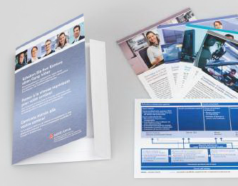
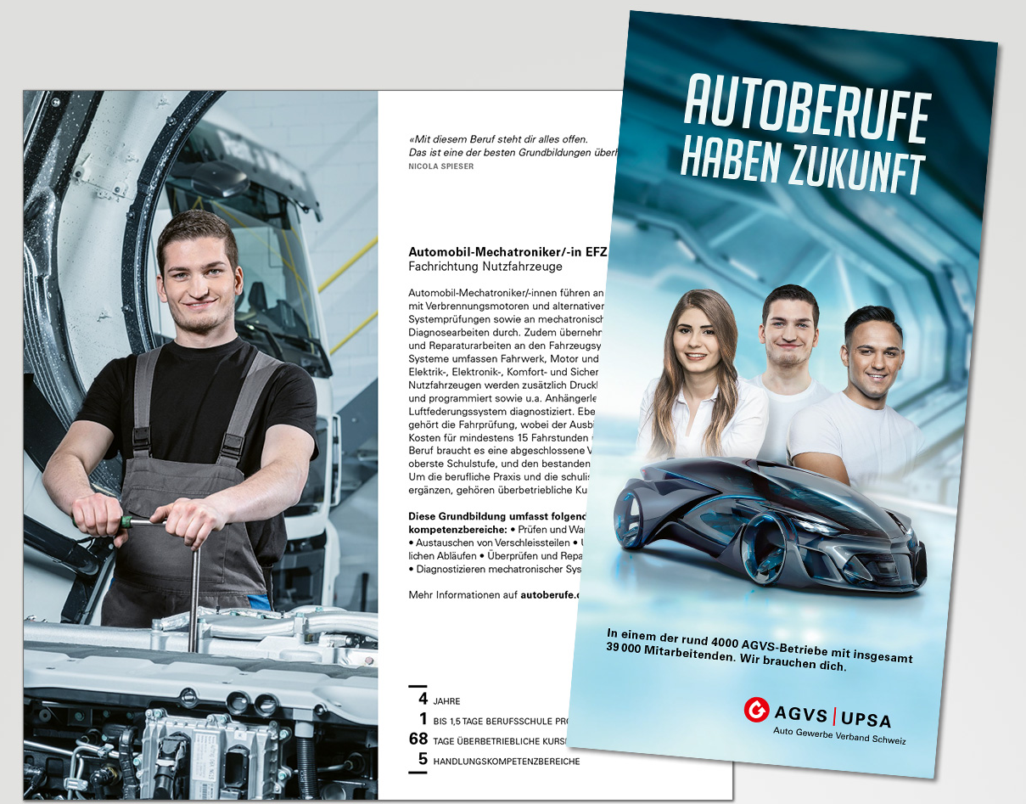
Beruf & Karriere:
Neuer Flyer «Grundbildungen»
Neue Flyer «Weiterbildungen»
Update Berufsfilme
6

Slide 7
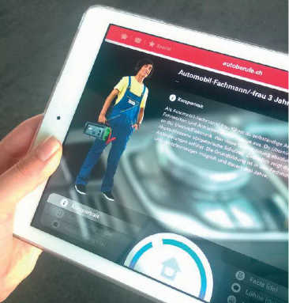
Touchscreen Erweiterung auf iPad Version
Mit einem einfachen Klick kann der Interessierte seinen zukünftigen Beruf auszuwählen
Zwei Geräte für Leihgabe angeschafft; erweitert durch Mehrsprachigkeit und unseren Weiterbildungen
Die Berufswahlapp für Berufsmessen steht allen Sektionen ab 2.Q 2015 zur Verfügung.
/ 7

Slide 8
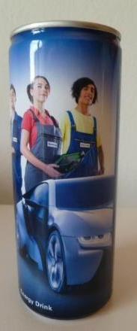
Give-aways Mission Possible
Cool Card
Ca. 49 zuckerfreie Minties
CHF 86.00 / Paket à 200 Stk.
Energy Drink
Inhalt 240 ml
CHF 18.00 / Paket à 24 Ex.
8

Slide 9
Ausstellungsmaterial
http://www.agvs-upsa.ch/de/dienstleistungen/kommunikation/messe-material
http://www.agvs-upsa.ch/system/files/agvs/Dienstleistungen/Kommunikation/20150106_dossier_d.pdf
Um die potenziellen Lernenden an einer Berufsausstellung oder Auto-Show zu bewerben, steht diverses Ausstellungsmaterial zur Verfügung. Mit diesem Blickfang können Sie den ersten Kontakt knüpfen.
Fragen: alain.kyd@agvs-upsa.ch

Slide 10
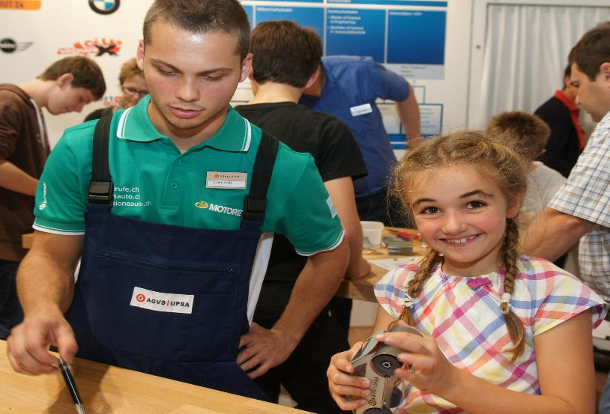
Ideenpool Berufsmessen:
Nachwuchsrekrutierung

Slide 11
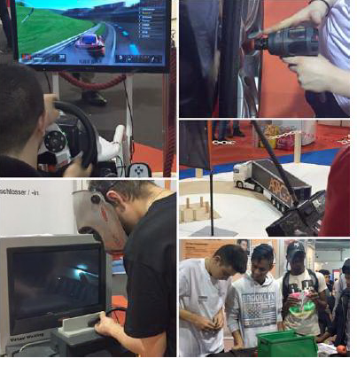
Berufsmessen: Ideenpool
Nutzfahrzeug – angehoben
Motoren / Schnittmodelle
Lernende konsequent einsetzen und betreuen
Praxisposten / Wettbewerb → weniger ist mehr
Basteln – Autöli
Berufswahl App (Touchscreen / iPad)
Give aways (Energy Drink)
Grund- und Weiterbildung vorstellen → Karrierenmöglichkeiten aufzeigen
Facebook (Ankündigung / Impressionen) / Wettbewerb (Kinotickets Fast & Furious)
Einsatz Diagnostegeräte / Ansteuern von Komponenten (Getriebe)
Kooperationen mit ASTAG / VSCI
Formel 1 – Simulator, Rad wechseln auf Zeit (Ansporn zu Wettbewerb)
Eigener Stand mit Parcours – Posten, Wettbewerb inkl. Nachfassung, SMART komplett zerlegen (BS/BL)
Gruppe Lernende baut ein Auto zusammen „Es entsteht ein Auto“ Suzuki als Bausatz (AG).
…

Slide 12
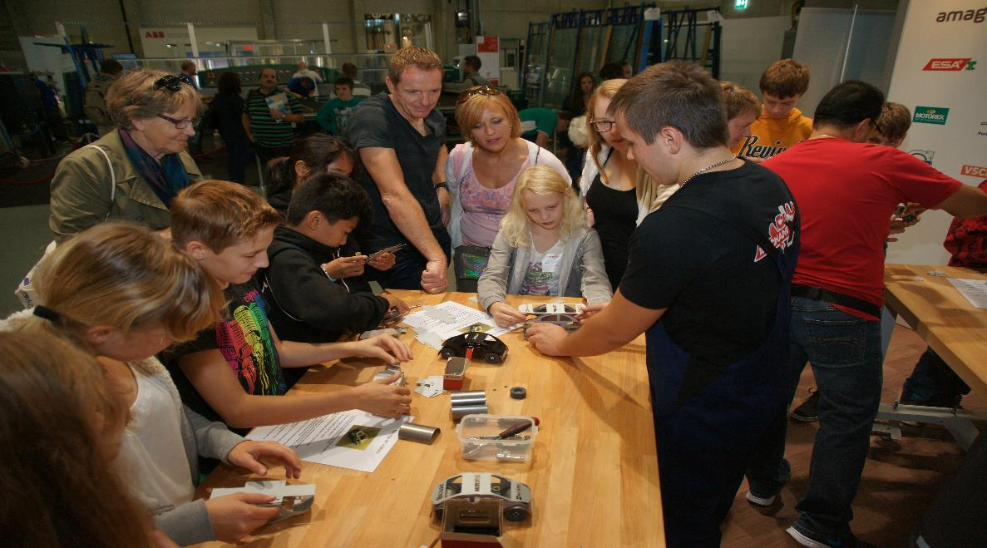
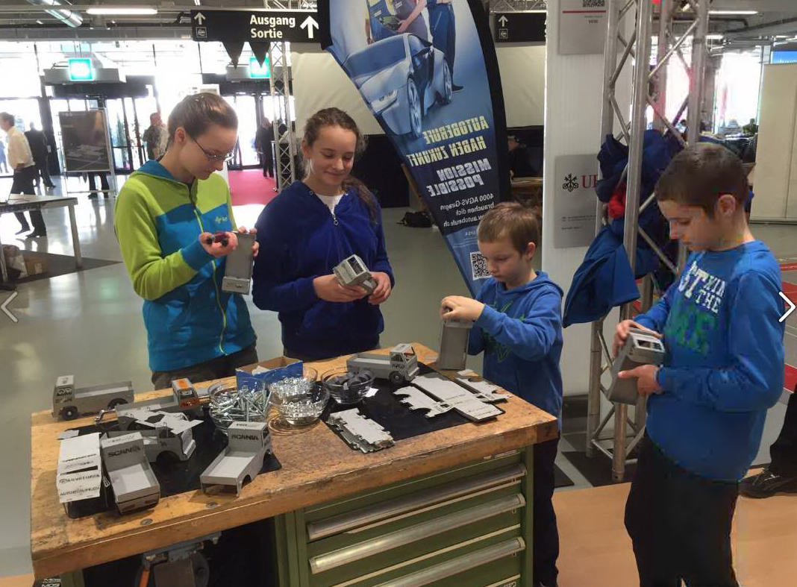
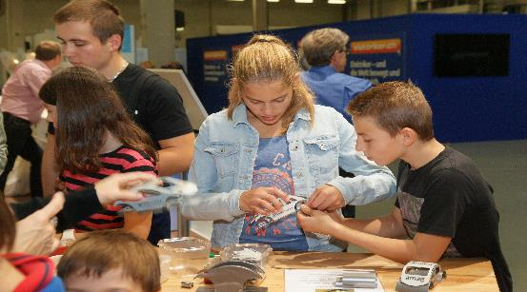

Slide 13
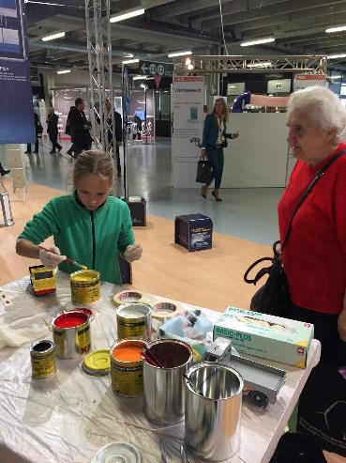
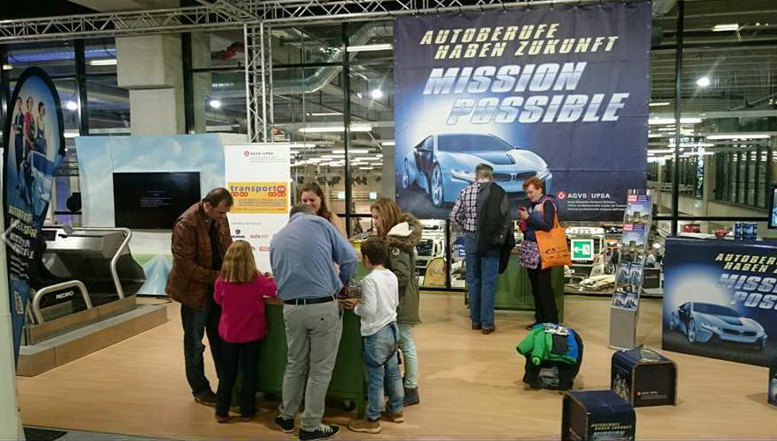

Slide 14
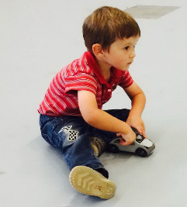
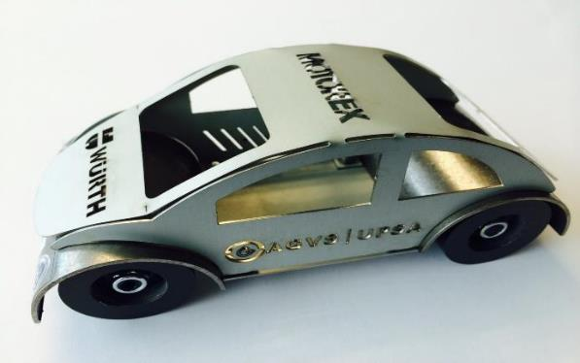
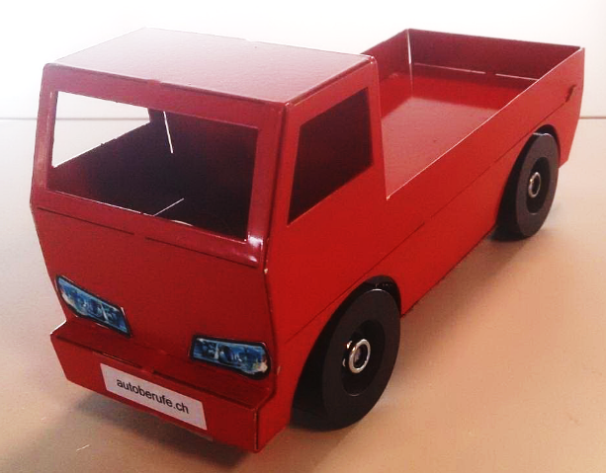
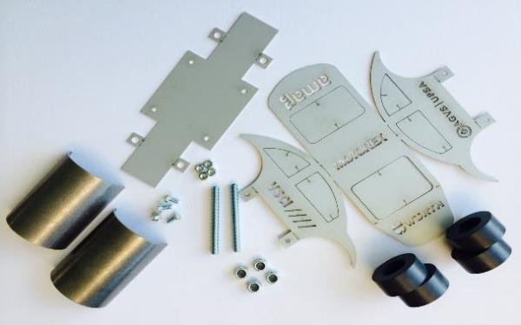
Bastel-Kit
Informationen / Bestellungen:
Thomas.jaeggi@agvs-upsa.ch

Slide 15
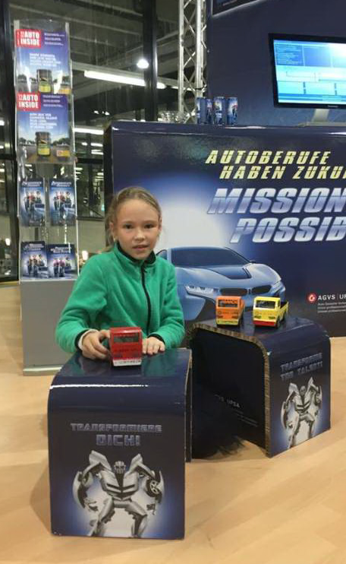
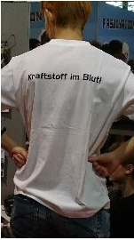
www.facebook.com/myfuture.agvs
www.autoberufe.ch/de/blog
Bitte Texte und Photos senden an: arjeta.berisha@agvs-upsa.ch olivier.maeder@agvs-upsa.ch

Slide 16
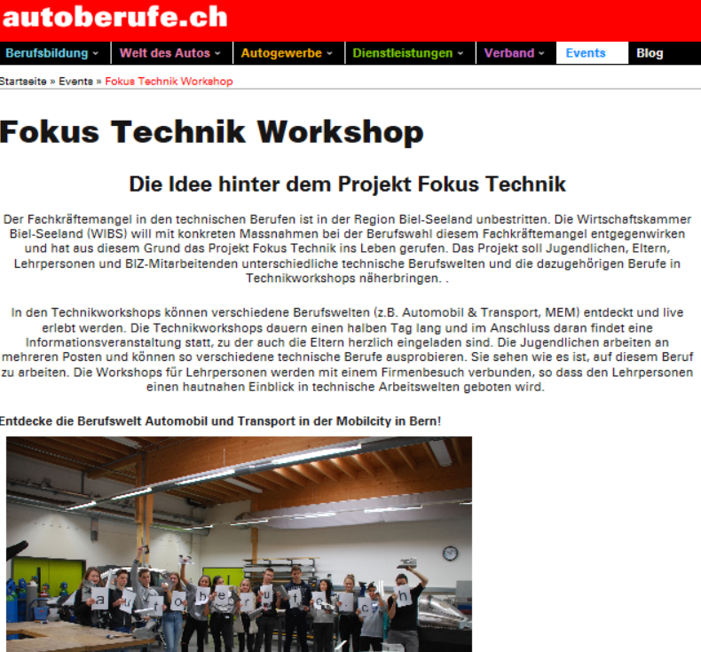
Autoberufe Blog
Start: WorldSkills 2017 mit Olivier Maeder als fliegenden Reporter
Wie geht es weiter? → wöchentliche aktuelle Beiträge → Berufsmessen → Begleitung Lernende ab Oktober 2015
Wir zählen auf Ihre Unterstützung! Bitte Texte und Photos senden an: arjeta.berisha@agvs-upsa.ch und olivier.maeder@agvs-upsa.ch

Slide 17
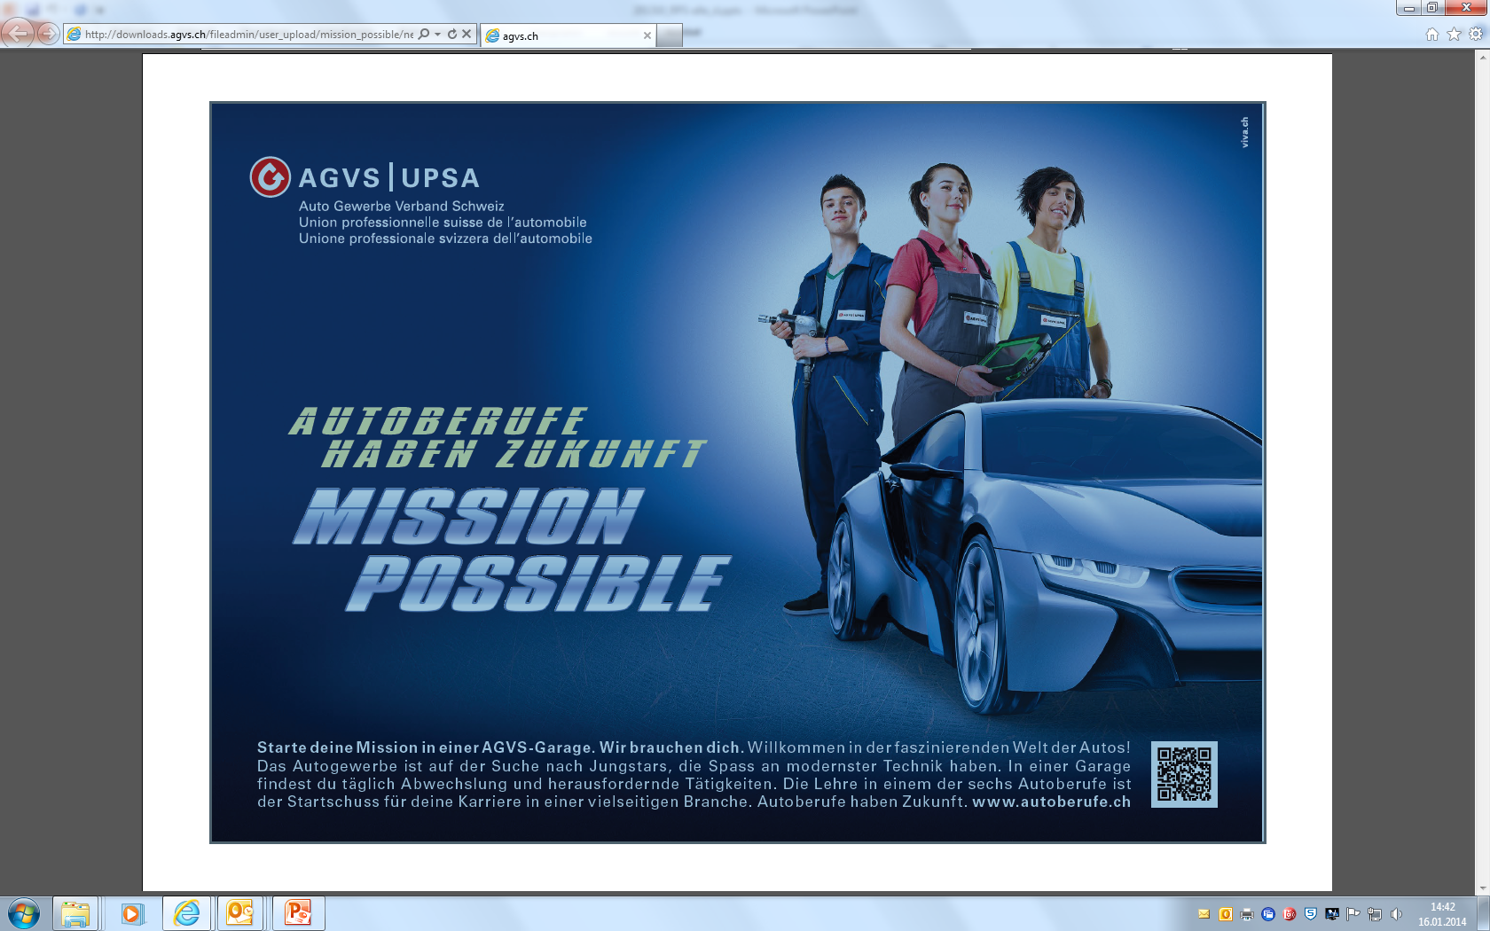
Vollbild und Text Xy
www.autoberufe.ch

